Slide 1
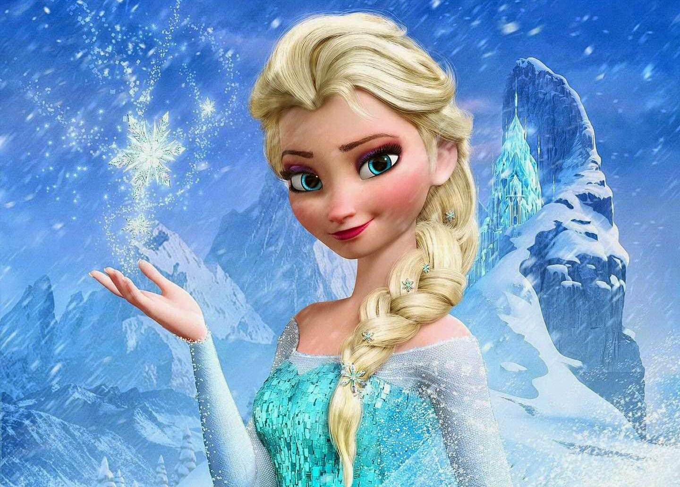
الماء والجليد١
أ.شيماء العنزي

Slide 2
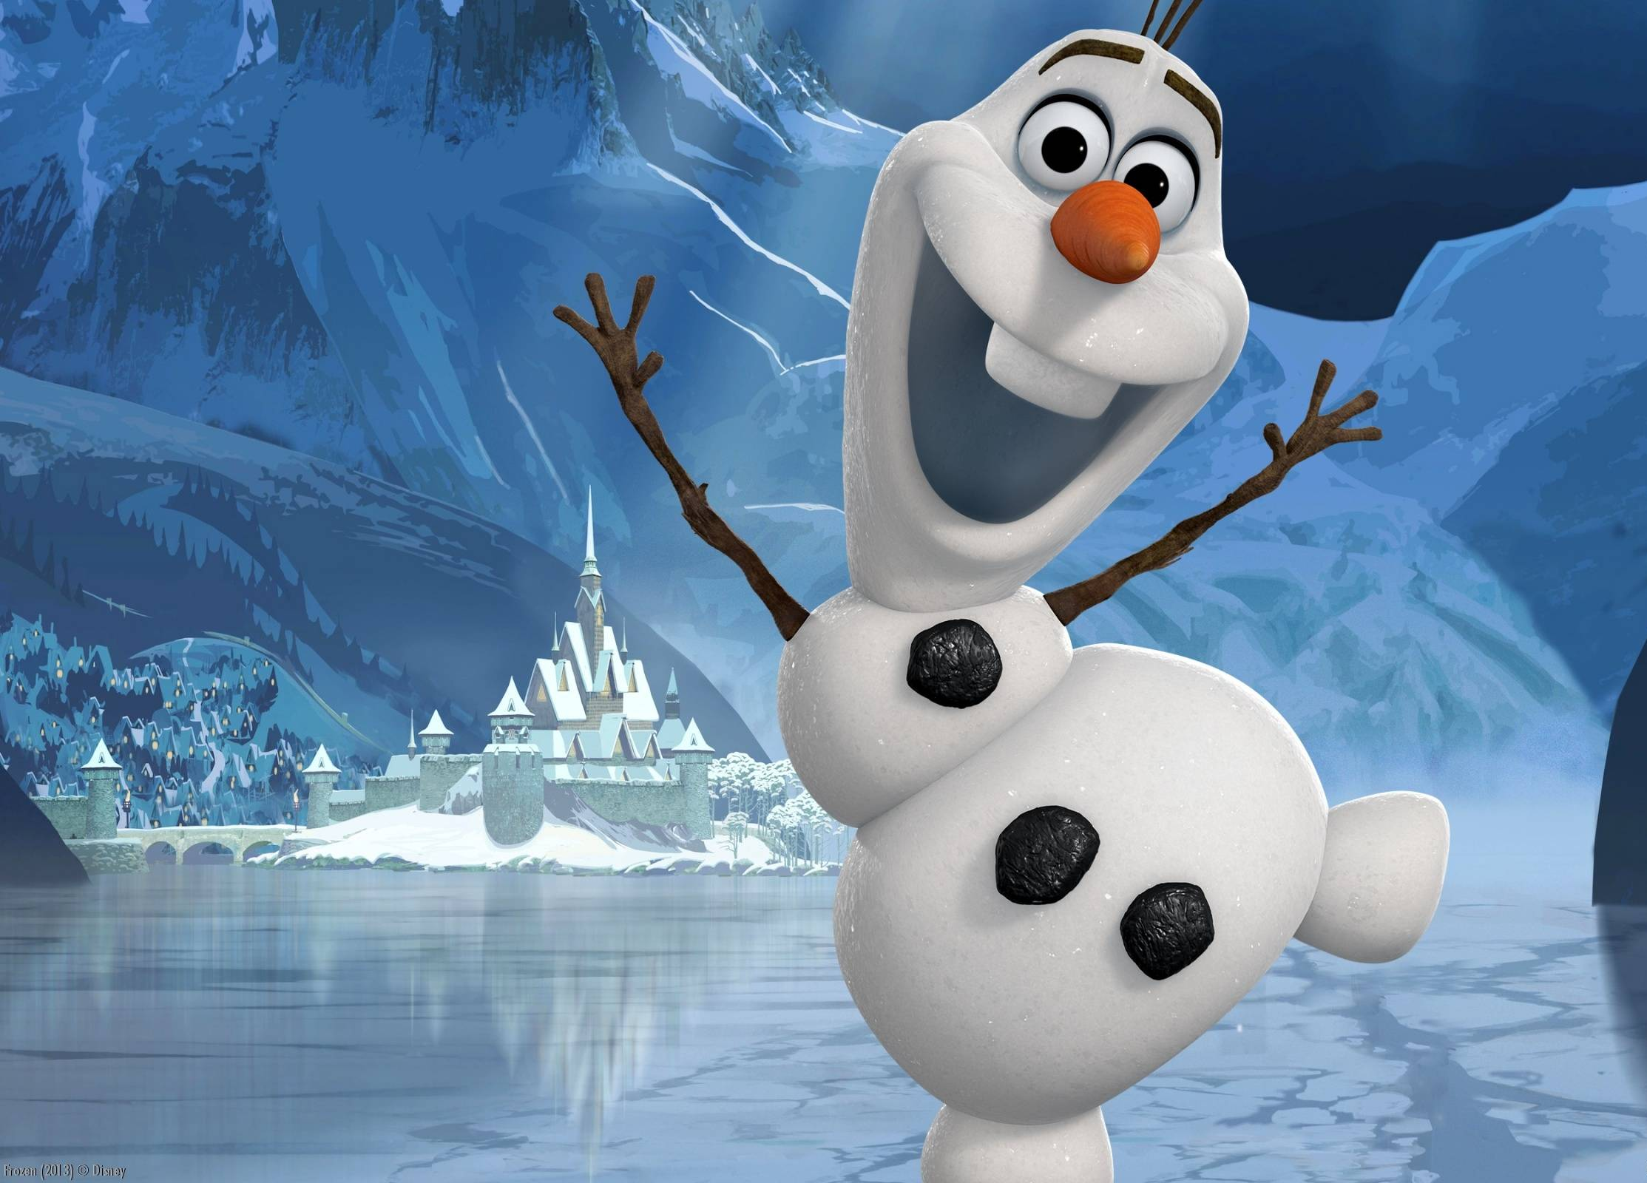
نشاط تحفيزي
فروزن تصنع رجل الثلج

Slide 4
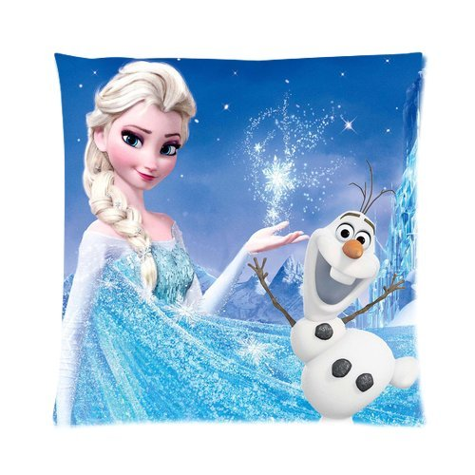
كيف تستطيع فروزن أن تحتفظ برجل الثلج الذي صنعته؟

Slide 5
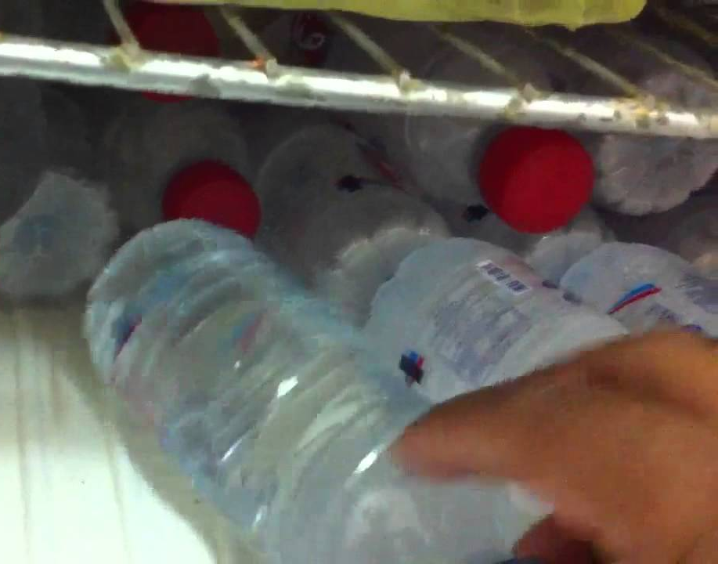
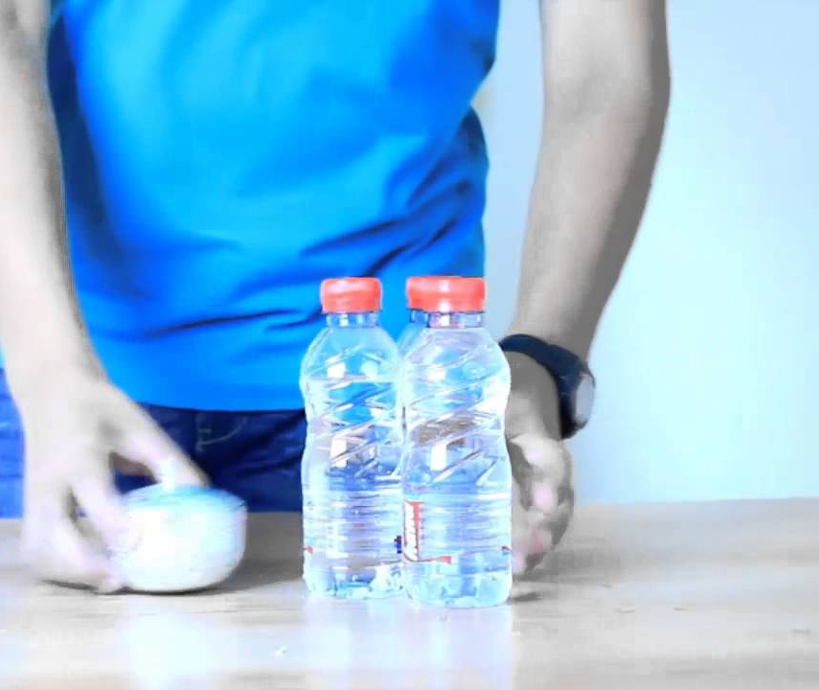
نشاط ١
٢
١

Slide 7
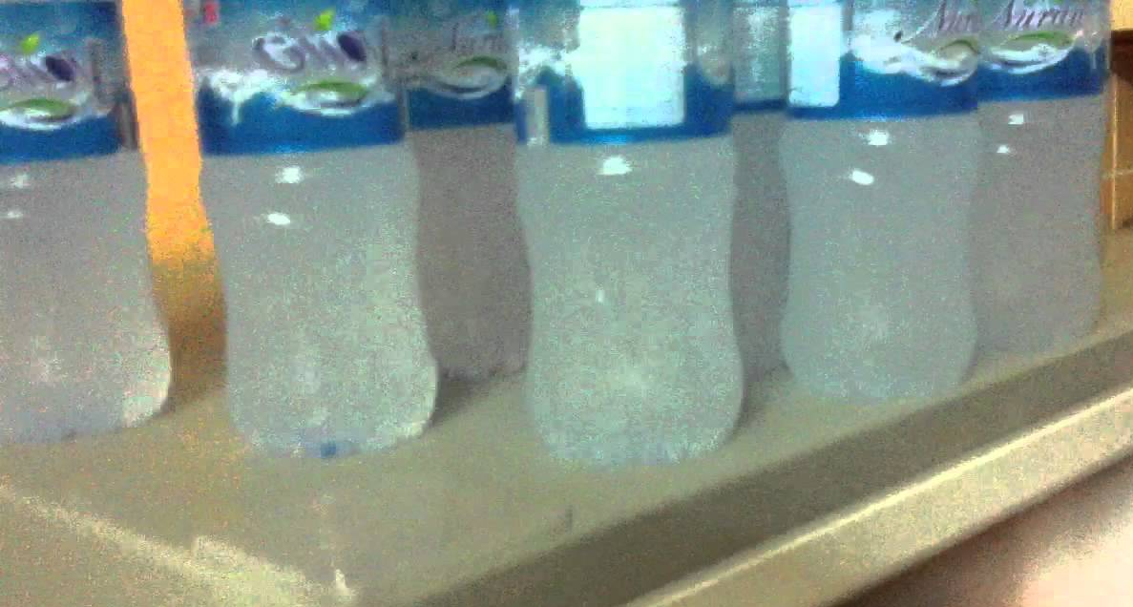

Slide 8
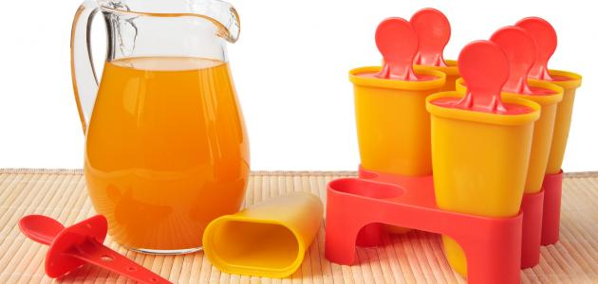
كيف أصنع المثلجات؟
نشاط ٢

Slide 10
هيا نطبق

